Slide 2
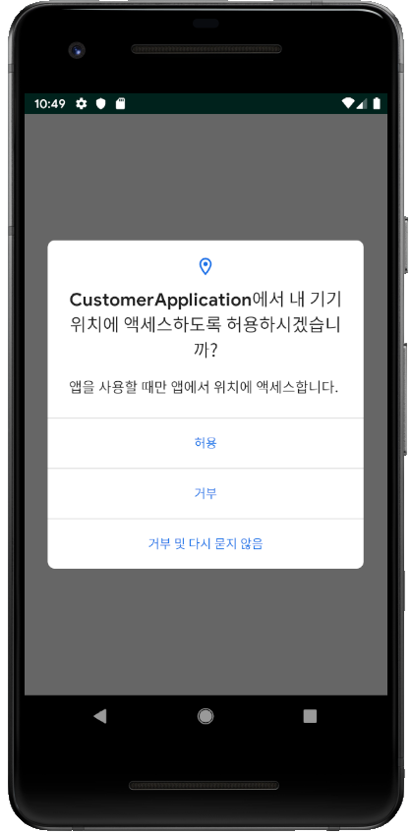
안드로이드 권한 처리
SDK 버전 23 이상일 경우
권한 선언->권한 검사->
권한 승인 요청 이유 설명->
권한 승인 요청->
권한 승인 요청 결과 수신

Slide 3
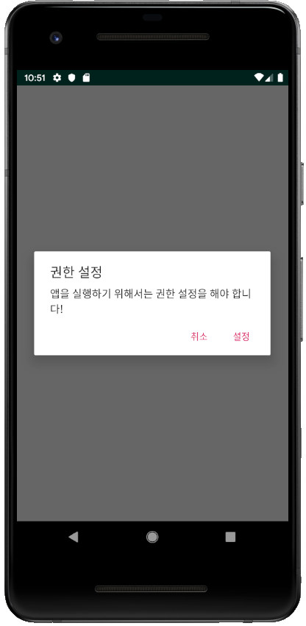
거부 시
취소->앱 종료
설정->다음 화면

Slide 4
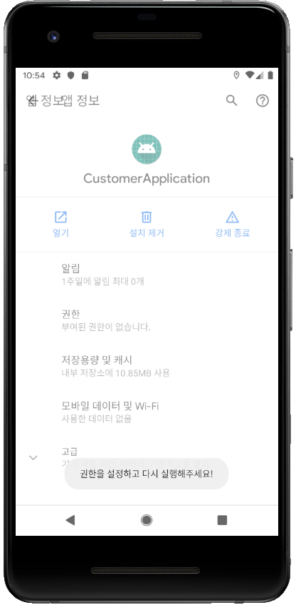
안드로이드 설정 화면으로 이동
사용자가 직접 권한을 부여하도록 유도
설정 시

Slide 5
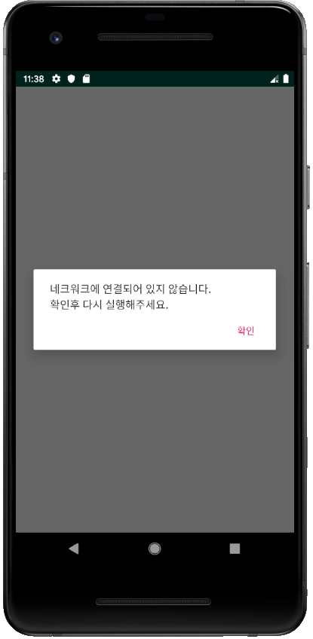
네트워크 상태 확인
Wifi나 데이터 연결 X->메시지 표시 후 종료

